Slide 1
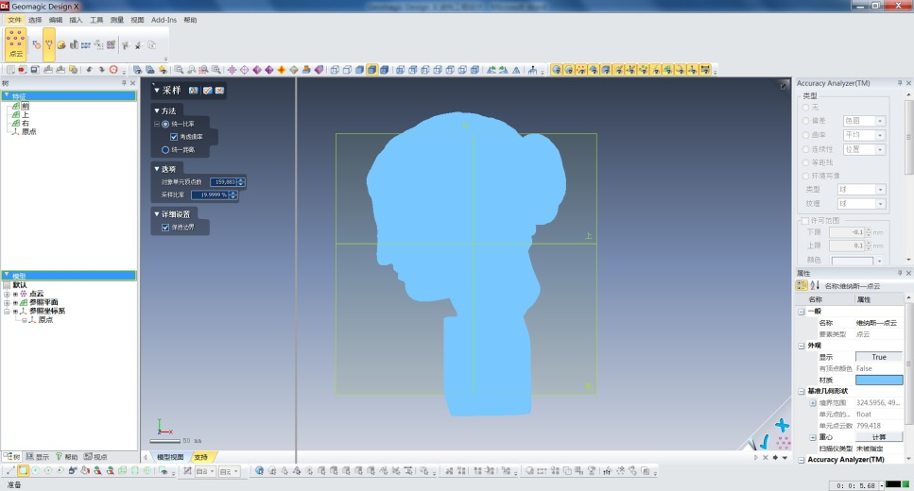
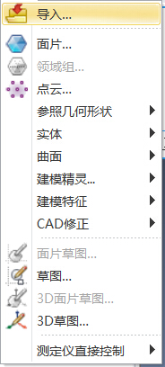
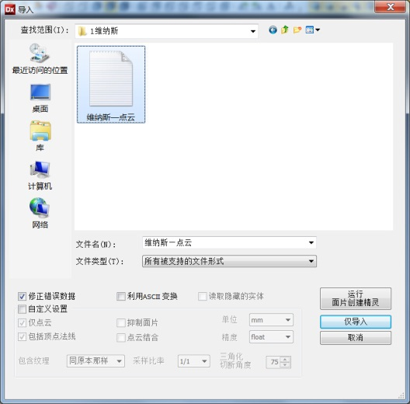
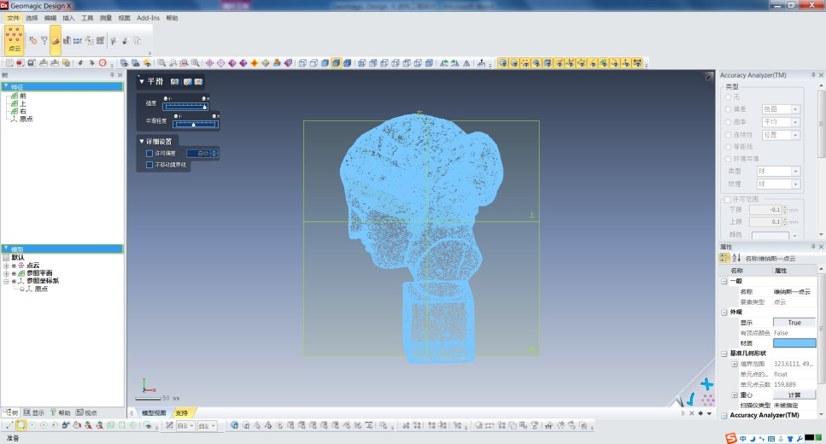
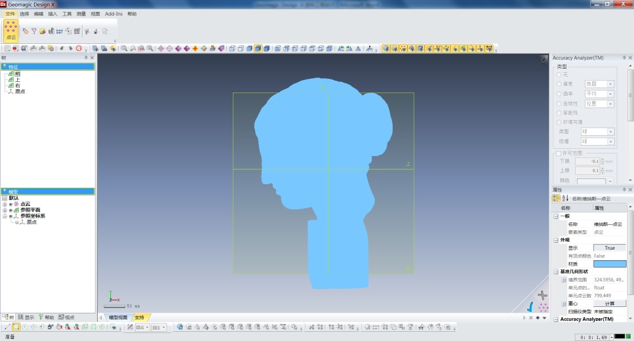
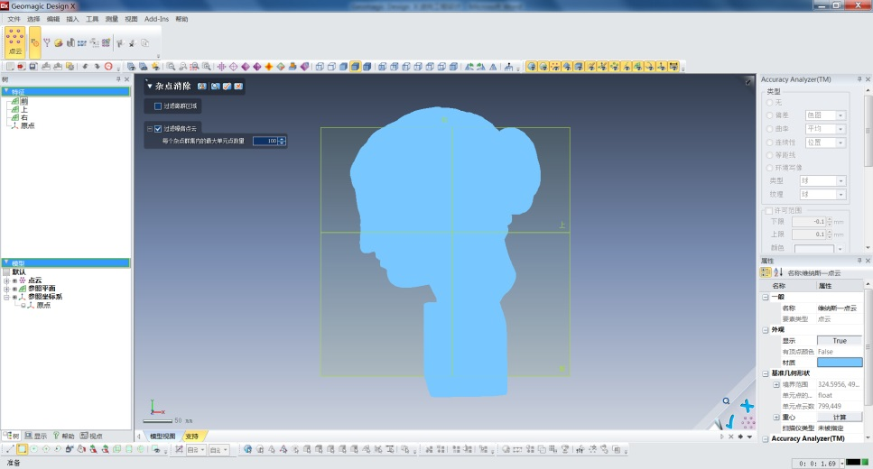
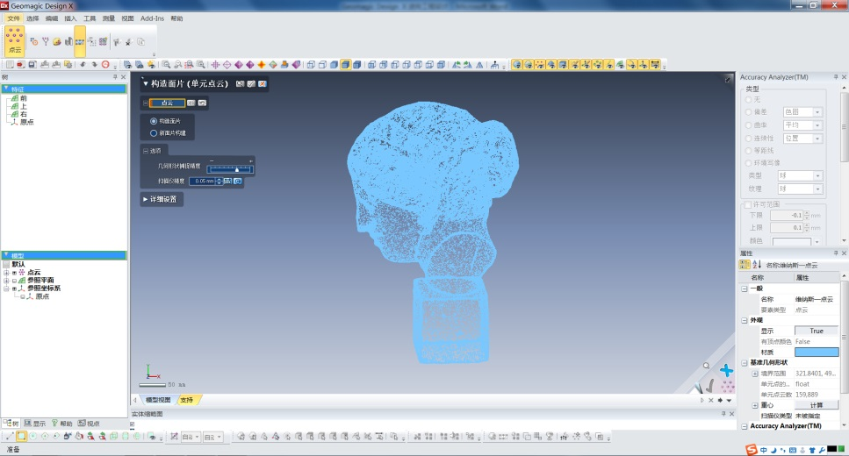
任务3 维纳斯点云数据处理
点云采样
利用“ ”点云采样命令，在详细设置中选择“保持边界”，百分数根据模型扫描的数量来判定的。
3
采样命令主要应用于根据曲率比例、距离减单元面数量、 根据许可公差减少单元面数量，用于处理大规模点云或者删除点云中多余的点。
点云导入
单击菜单“插入”/“导入”命令，弹出的对话框中，选择点云数据“维纳斯.txt”，点击“仅导入”命令。
1
利用“
点云平滑
利用“ ”点云平滑命令，根据用户需要，设置强度、平滑度。
4
平滑命令可以降低点云外部形状的粗糙度，主要应用于:降低点云粗糙度的影响。
单击“
点云过滤杂点
单击进入“点云”模块
单击“ ”过滤杂点命令，点击 确定即可。
过滤杂点命令可以从点云中过滤杂点，主要应用于从点云中清理杂点群以及删除不必要的点。
2
构造面片
利用“ ”构造面片命令，选中点云数据，选择构造面片，几何形状捕捉精度设置为高，扫描仪精度设置为默认即可.
5
构建面片命令利用已选定的单元点创建面片，主要应用于利用点云的局部区域创建面片.

Slide 2
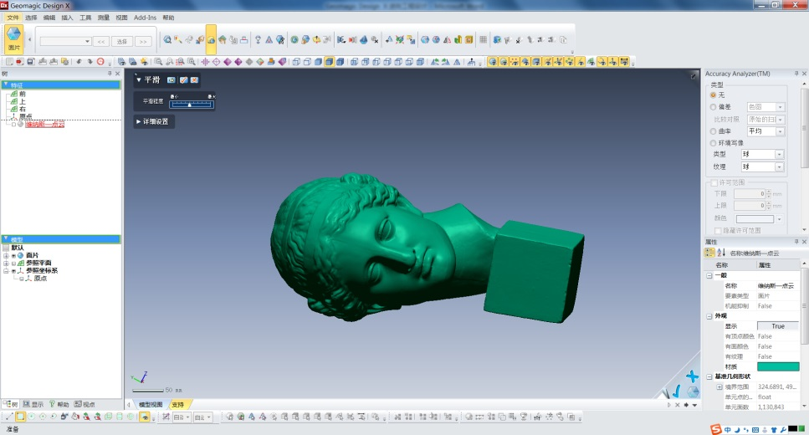
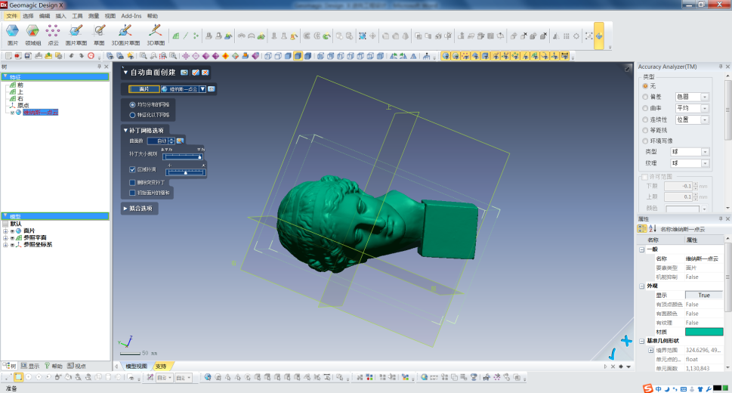
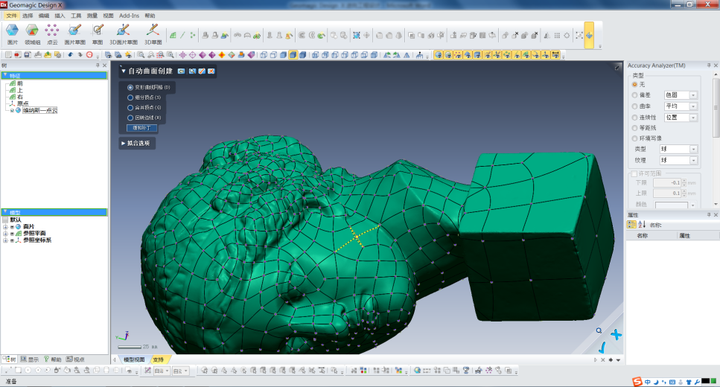
任务4 面片修复与处理
面片优化
利用“ ”平滑命令，将平滑程度调整为中间位置，点击确定即可.
2
平滑命令可以消减杂点，降低面片的粗糙度。可以适用于整个面片，也可以适用于局部选定的单元面，主要应用于:消减杂点的影响，降低整个面片或局部选定的单元面的粗糙度，提高面片品质。
三角网格面片修补
点击特征数下“维纳斯—点云”双击进入“面片”模版。使用 （穴填补）命令，将数据缺失的部分填补上即可.点击 命令即可完成此穴的补孔，以此类推将剩下的孔洞填充完毕即可.
注意：在选择孔时，使用Ctrl+选择工件上的孔洞，这样可选择多个孔进行填补。
1
最终曲面创建完成图
自动拟合曲面
利用“ ”自动曲面创建命令，面片选择均匀分布的网格，补丁网格选项为“自动”点击下一步即可。
3
在此状态下，可调节十字的位置，完成曲面建.
最终曲面创建完成.

Slide 3
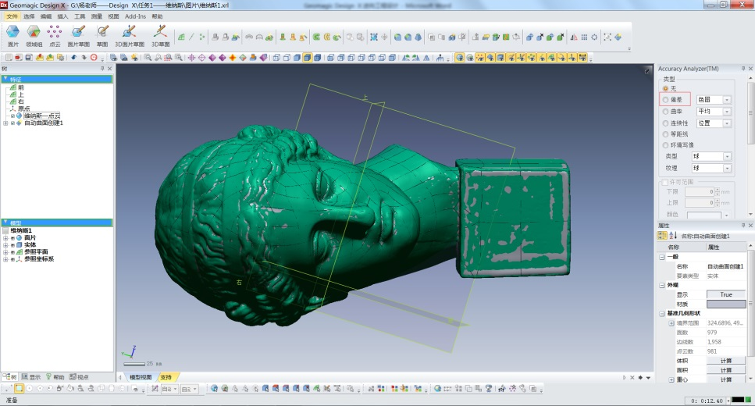
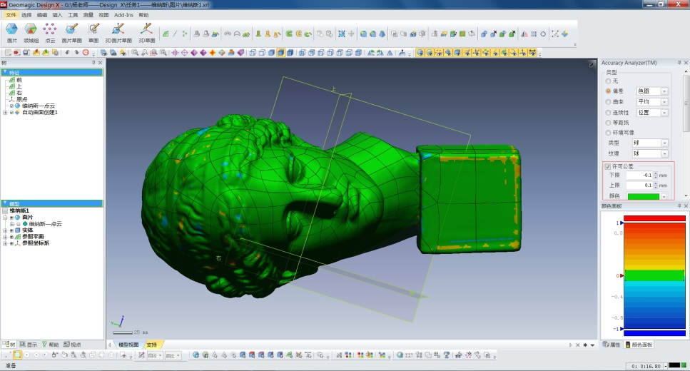
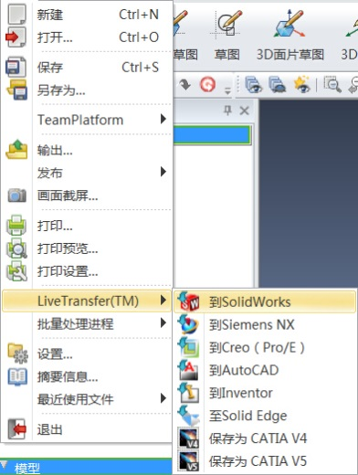
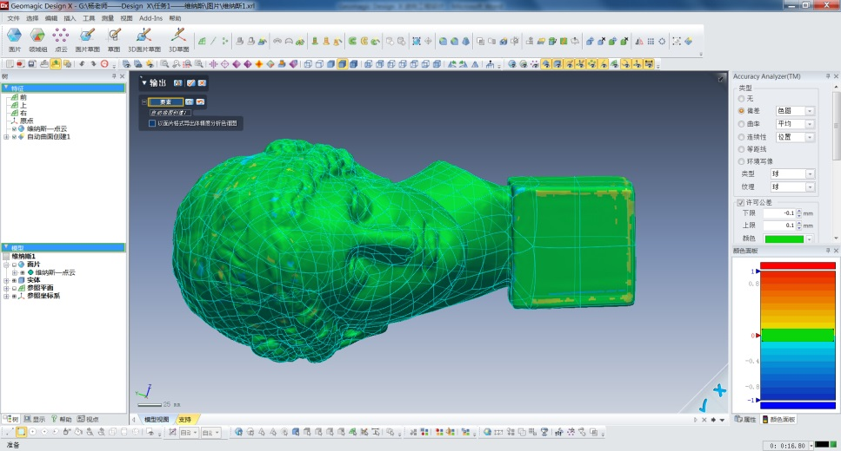
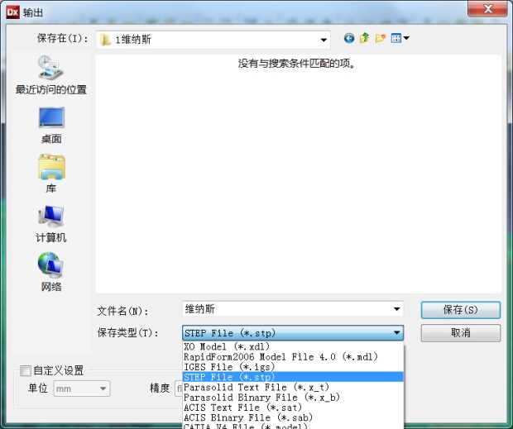
任务5 维纳斯误差分析
误差分析
在Accuracy Analyzer 标签的类型里选择偏差命令，显示出曲面与原始数据之间的偏差。
1
曲面与原始数据之间的偏差，解除隐藏的许可公差的勾选，根据需求设定上下限值，将许可公差内的范围用绿色显示，如图所示1-5-2所示，将鼠标放在绿色区域上即可看到曲面与原始数据的偏差值。
2.文件在线链接其他三维设计软件
在菜单栏中，选择“文件”——Live Transfer(TM)——选择所选的三维软件，点击所选软件图标即可，
文件输出
1.输出STP文件
在菜单栏中，选择“文件”——输出——所选工件，点击 即可。选择文件的位置以及文 件的格式，此案例保存为STP格式。
2
2.文件在线链接其他三维设计软件
在菜单栏中，选择“文件”——Live Transfer(TM)——选择所选的三维软件，点击所选软件图标即可。

